Slide 1

Somos un ecosistema de desarrolladores de software

Slide 2
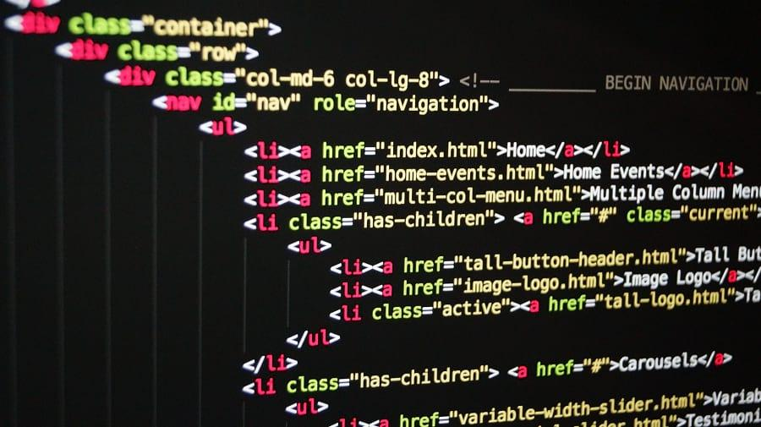


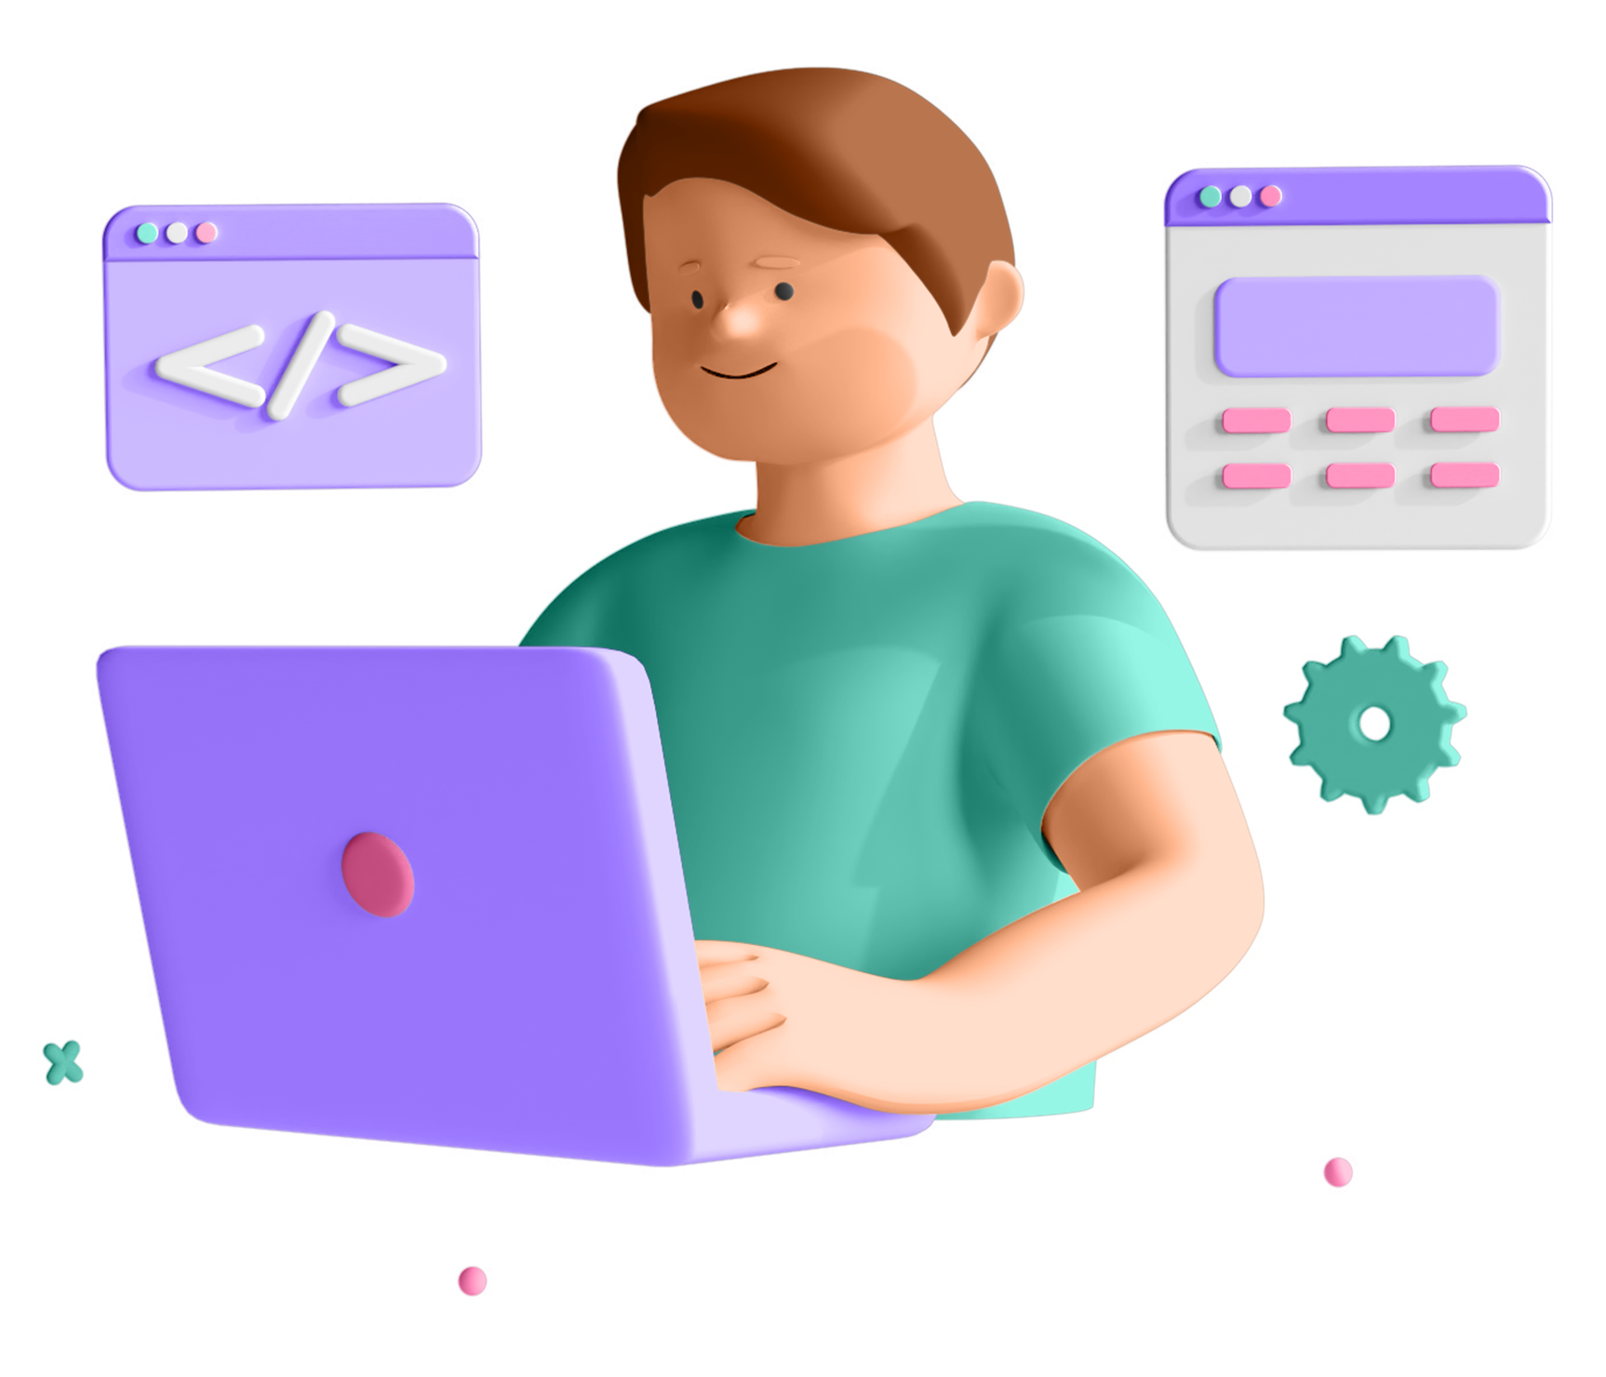
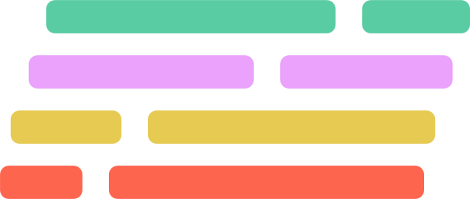
Introducción a Java Script

Slide 3

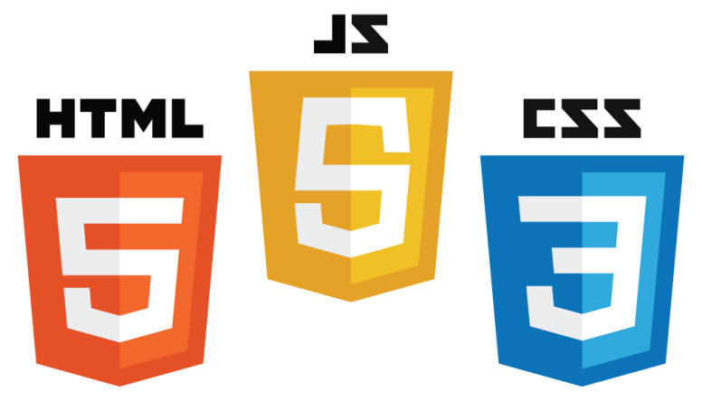
Java Script
¿Que es?
JavaScript es un lenguaje basado en prototipos, interpretado ampliamente utilizado que se ha convertido en una piedra angular para el desarrollo web. Desarrollado inicialmente por Netscape en 1995, JavaScript se ha vuelto esencial para crear experiencias interactivas y dinámicas en la web.

Slide 4


“
Javascript es un lenguaje de programación, o lo que es lo mismo, un mecanismo con el que podemos decirle a nuestro navegador que tareas debe realizar, en que orden y cuantas veces
”

Slide 5

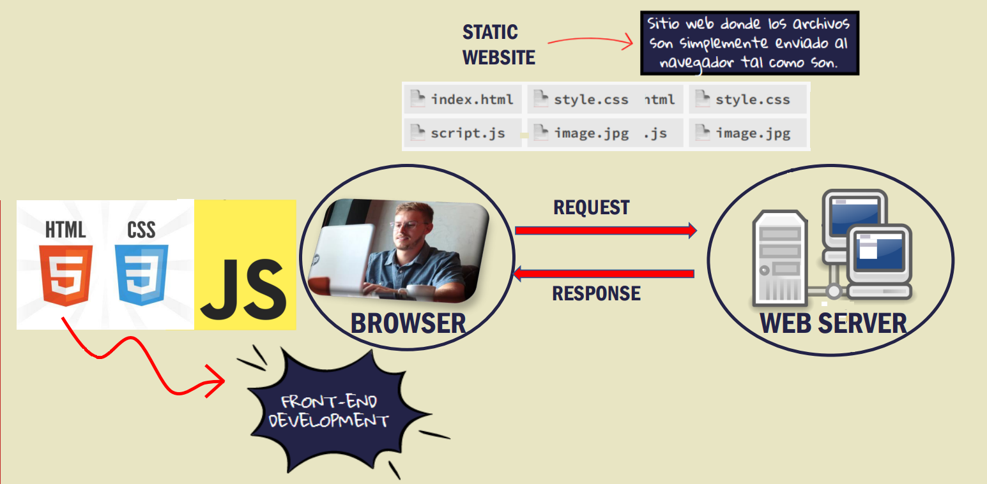
Arquitectura
FRONT-END VS BACK-END DEVELOPMENT

Slide 6
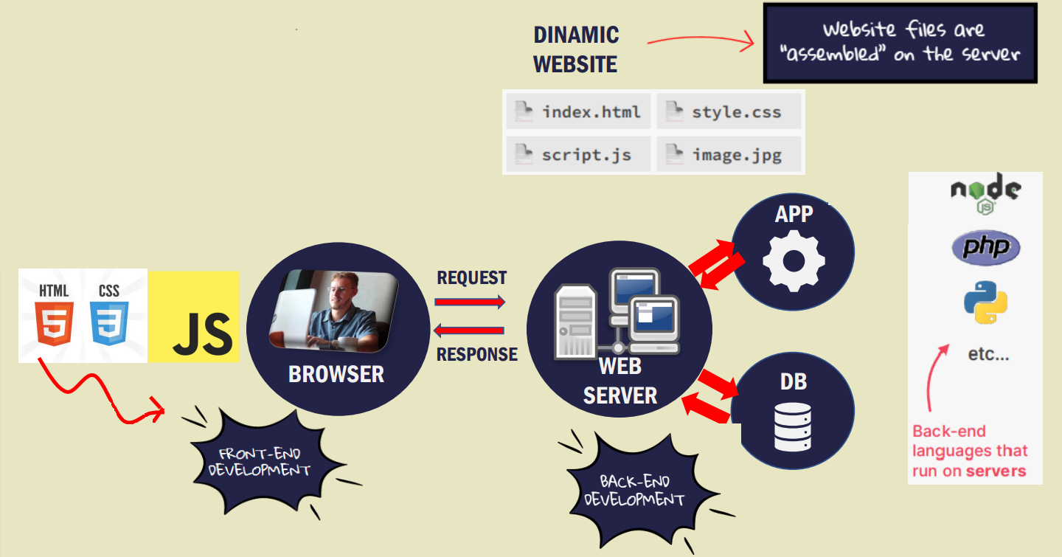
Arquitectura
FRONT-END VS BACK-END DEVELOPMENT

Slide 7
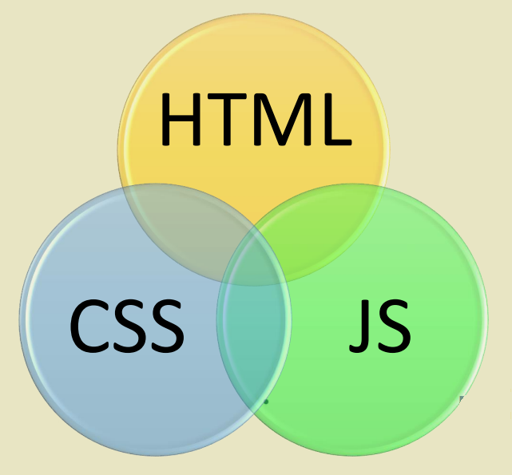
FRONT-END VS BACK-END DEVELOPMENT
Arquitectura
Contenido
Presentación
Efectos dinámicos y
Aplicaciones web

Slide 8

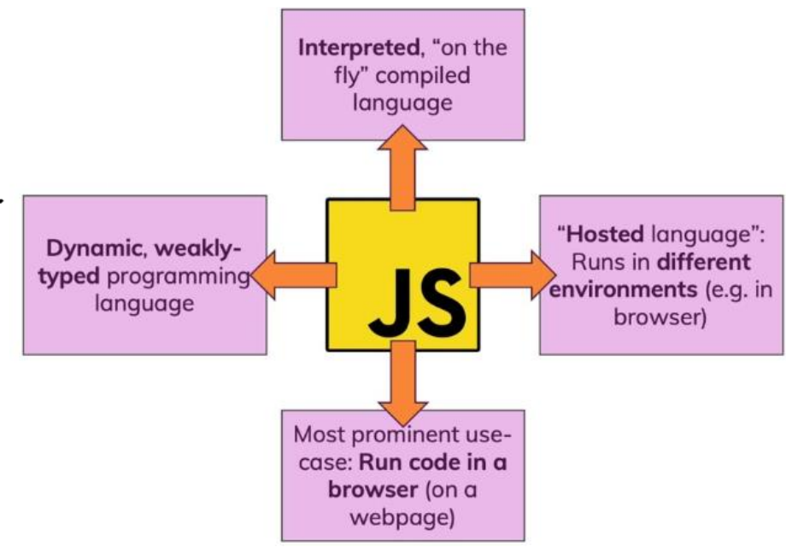
Java Script
¿Qué es?

Slide 9
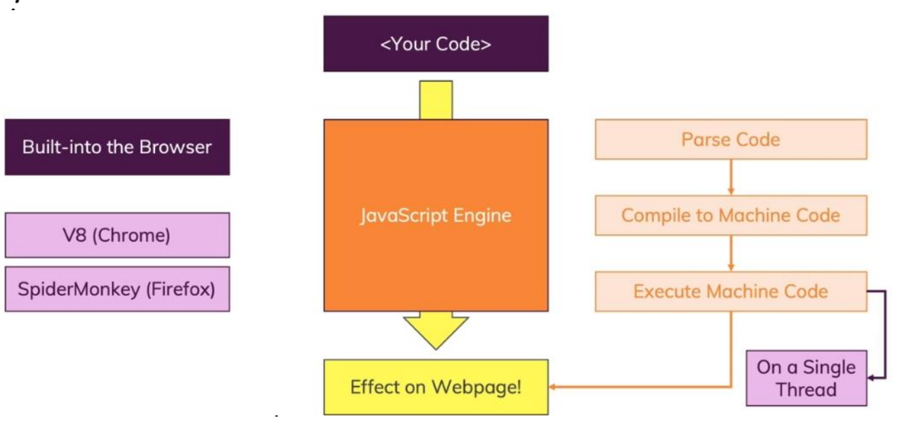

JavaScript
Características

Slide 10
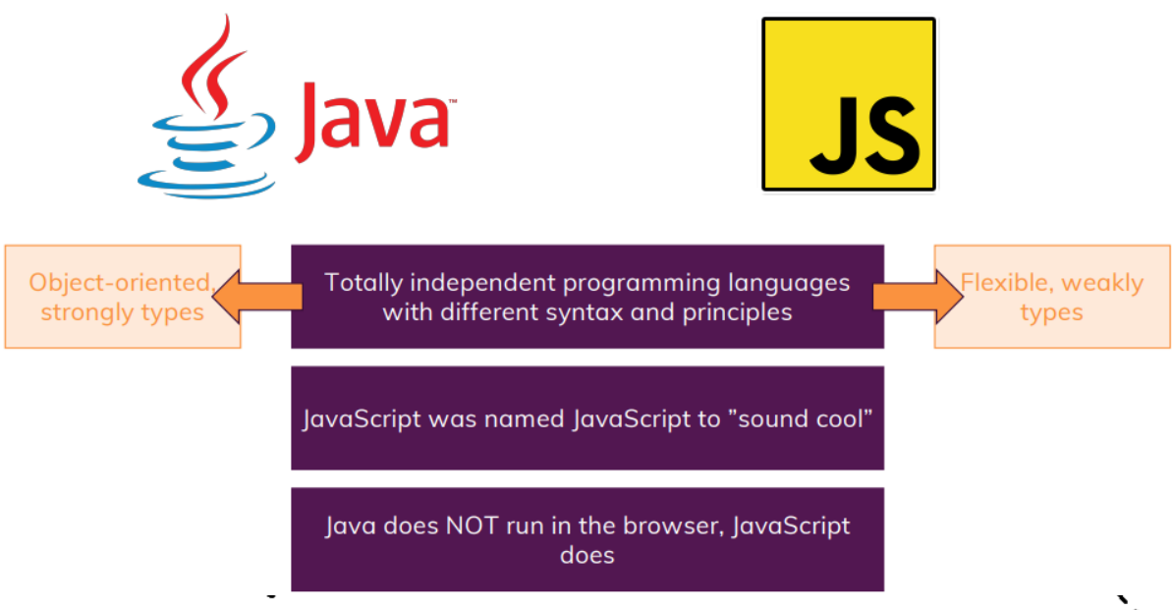
JavaScript
Características

Slide 11
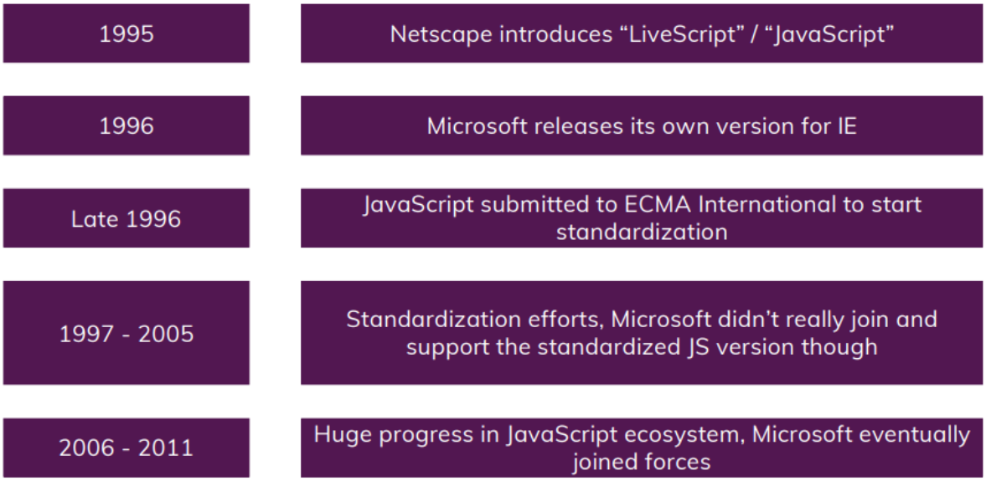
Java Script
¿Qué es?

Slide 12
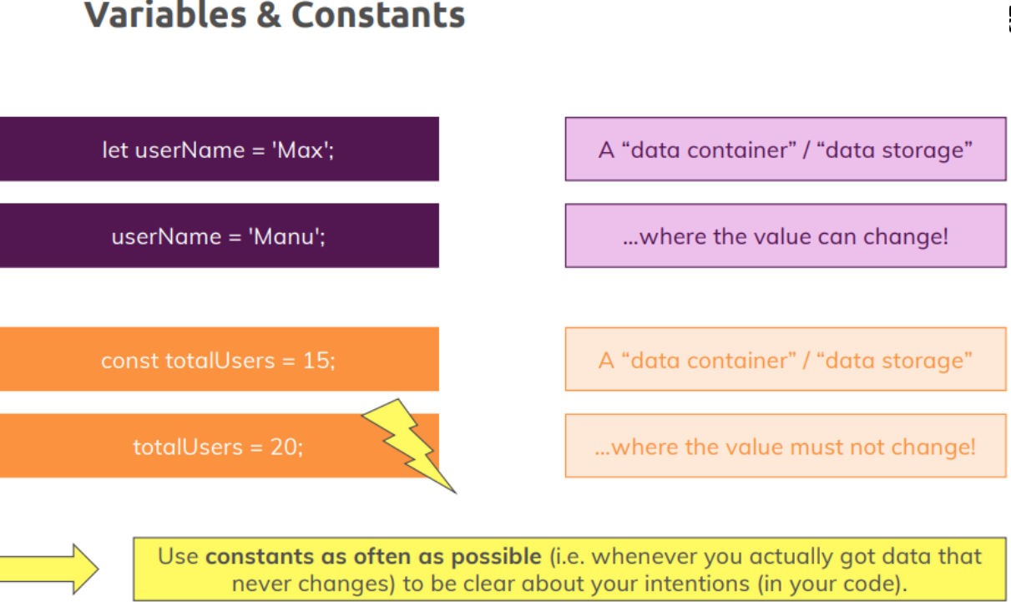
Java Script
¿Qué es?

Slide 13
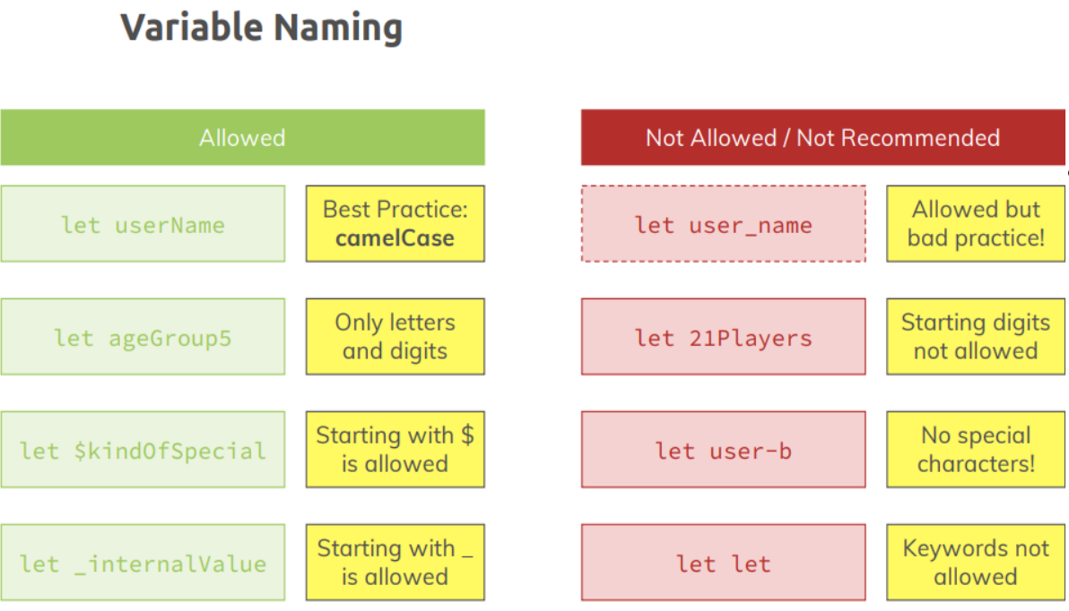
JavaScript

Slide 14
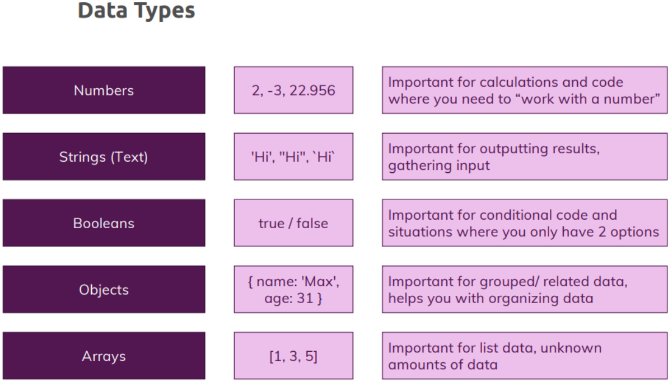
JavaScript

Slide 15
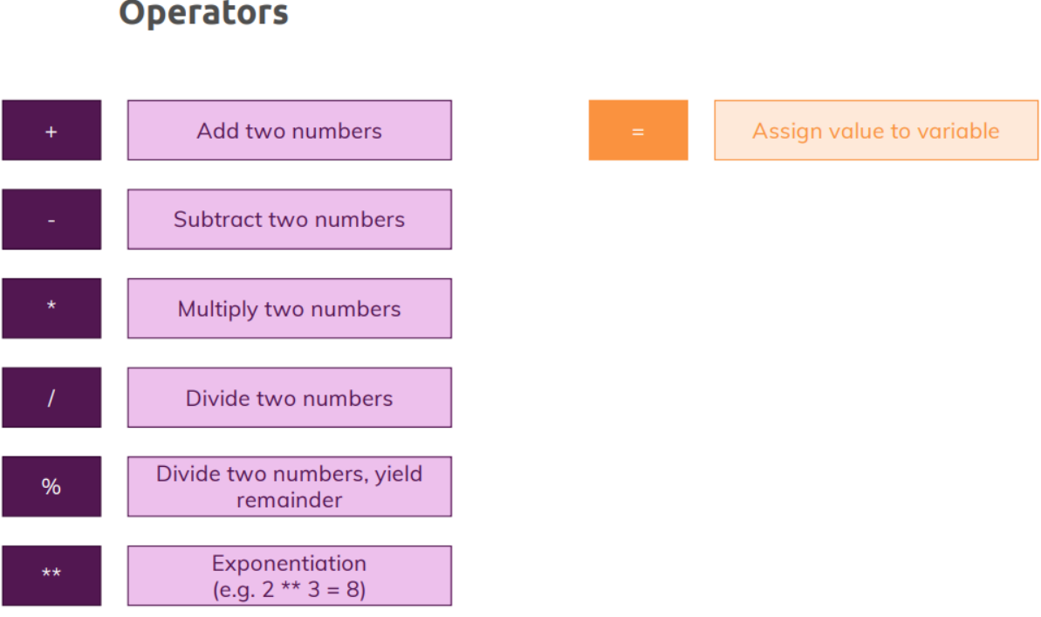
JavaScript

Slide 16
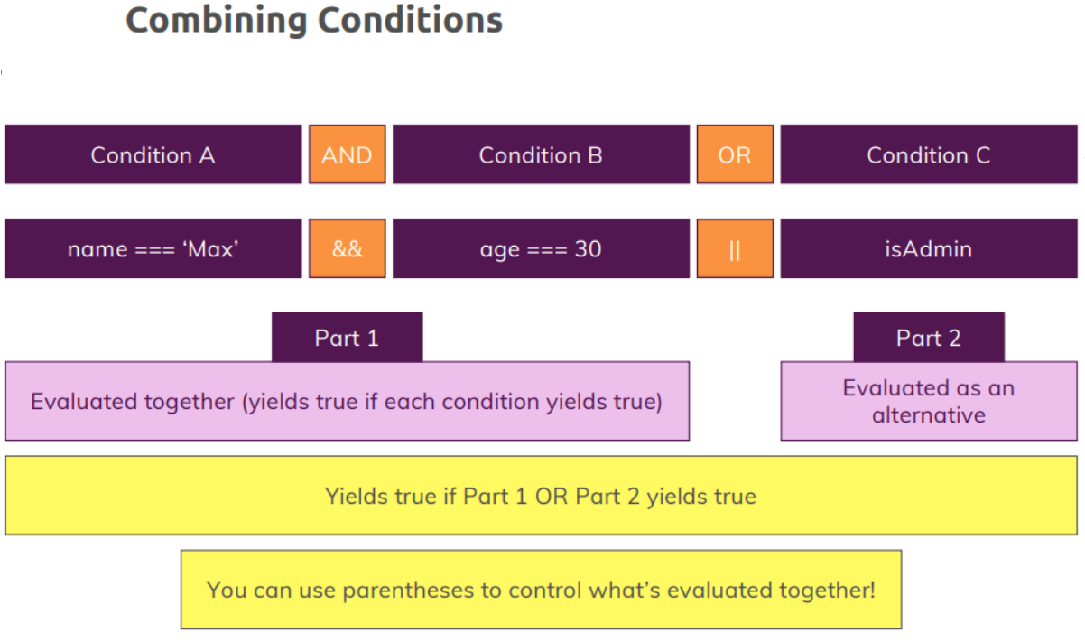
JavaScript

Slide 17
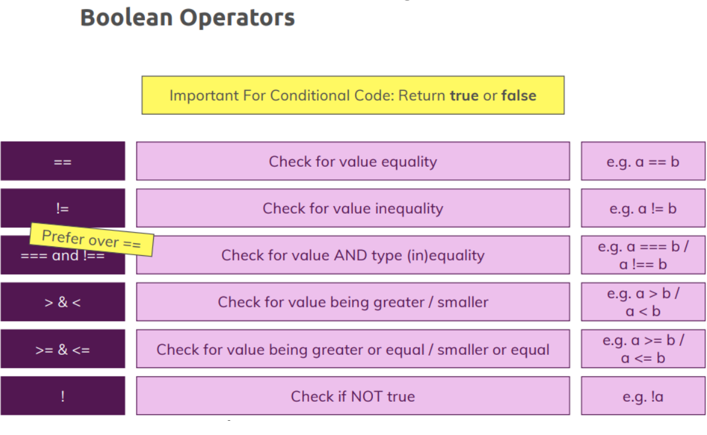
JavaScript

Slide 18
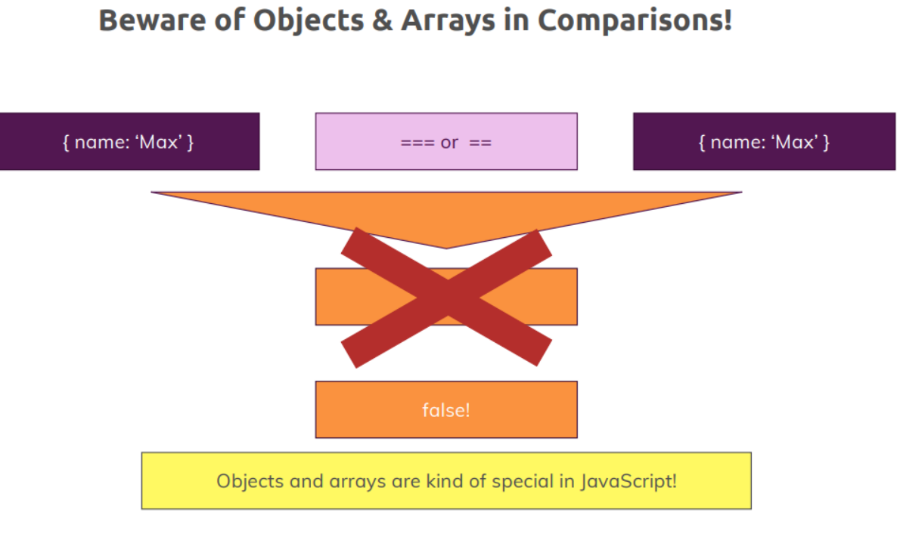
JavaScript

Slide 19
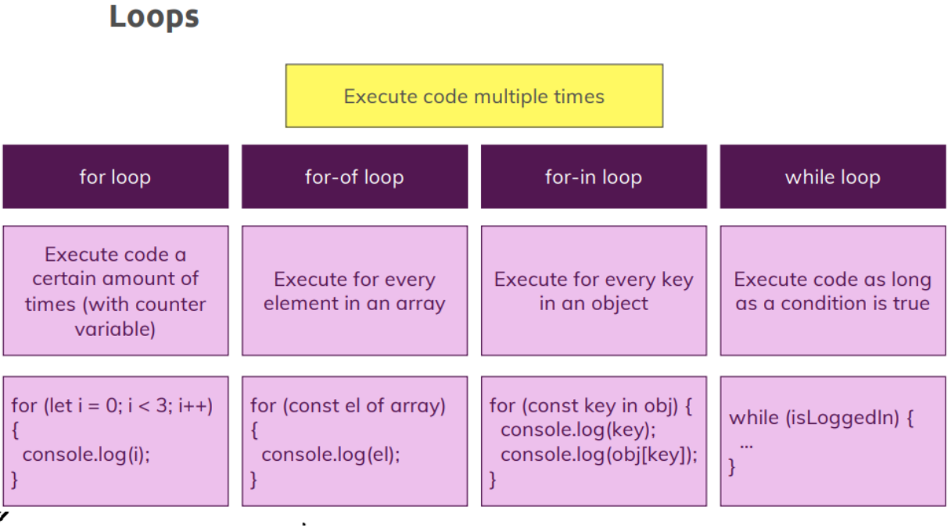
JavaScript

Slide 20
